Slide 1
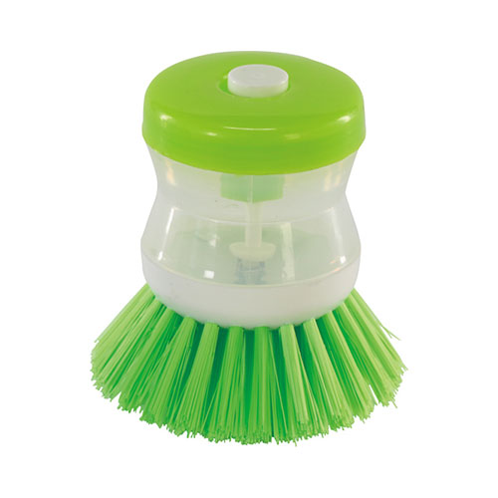
【提案書】
お台所とお洗濯の洗剤ブラシ
特徴
中に洗剤を入れることができるため、キッチンでの食器洗いはもちろん、襟袖の皮脂汚れ落としや、お風呂場のタイル掃除などにも幅広く使えるブラシです。是非ご活用ください。
納期
納期スペース
仕様
素 材 ： PP・ナイロン
サイズ ： φ80×90mm
包 装 ： PP袋(穴あきヘッダー付)
お見積
お見積りスペース

